Slide 1
Difference Between Absolute and Relative Path
Baris Aktas

Slide 2
Absolute path (Mutlak yol), bir dosya veya klasörü bulmak için gereken, kök öğeden başlayıp diğer alt dizinlerle biten tüm ayrıntıları ifade eder. Web sitelerinde ve işletim sistemlerinde dosya ve klasörleri bulmak için absolute path kullanılır.
Relative path, geçerli dizine göreli bir konumu ifade eder. Relative path ler, geçerli dizine ve üst dizine çevrilen nokta (.) ve çift nokta (..) olmak üzere iki özel sembol kullanır. Üst dizine çıkmak için çift nokta kullanılır. Tek bir nokta, geçerli dizinin kendisini temsil eder.

Slide 3
Aralarındaki Farklar
Relative path ile farklı disklere geçiş yapılamaz.
Örneğin kök dizin D diskinde ise E diskine relative path ile geçiş yapamazsınız.
Dosyaları başka kullanıcıya göndereceksek relative path kullanmamız daha iyi

Slide 4
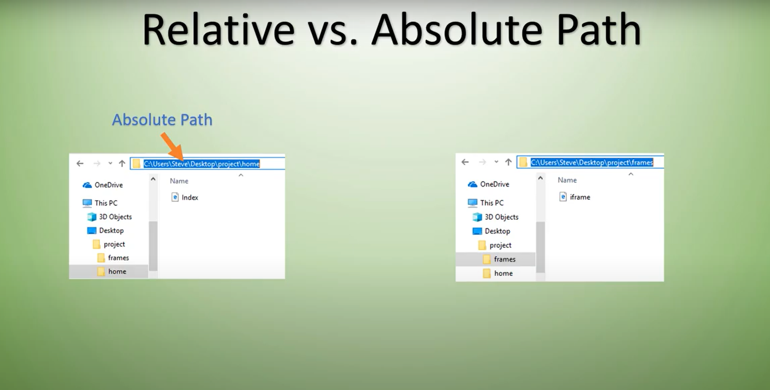

Slide 5
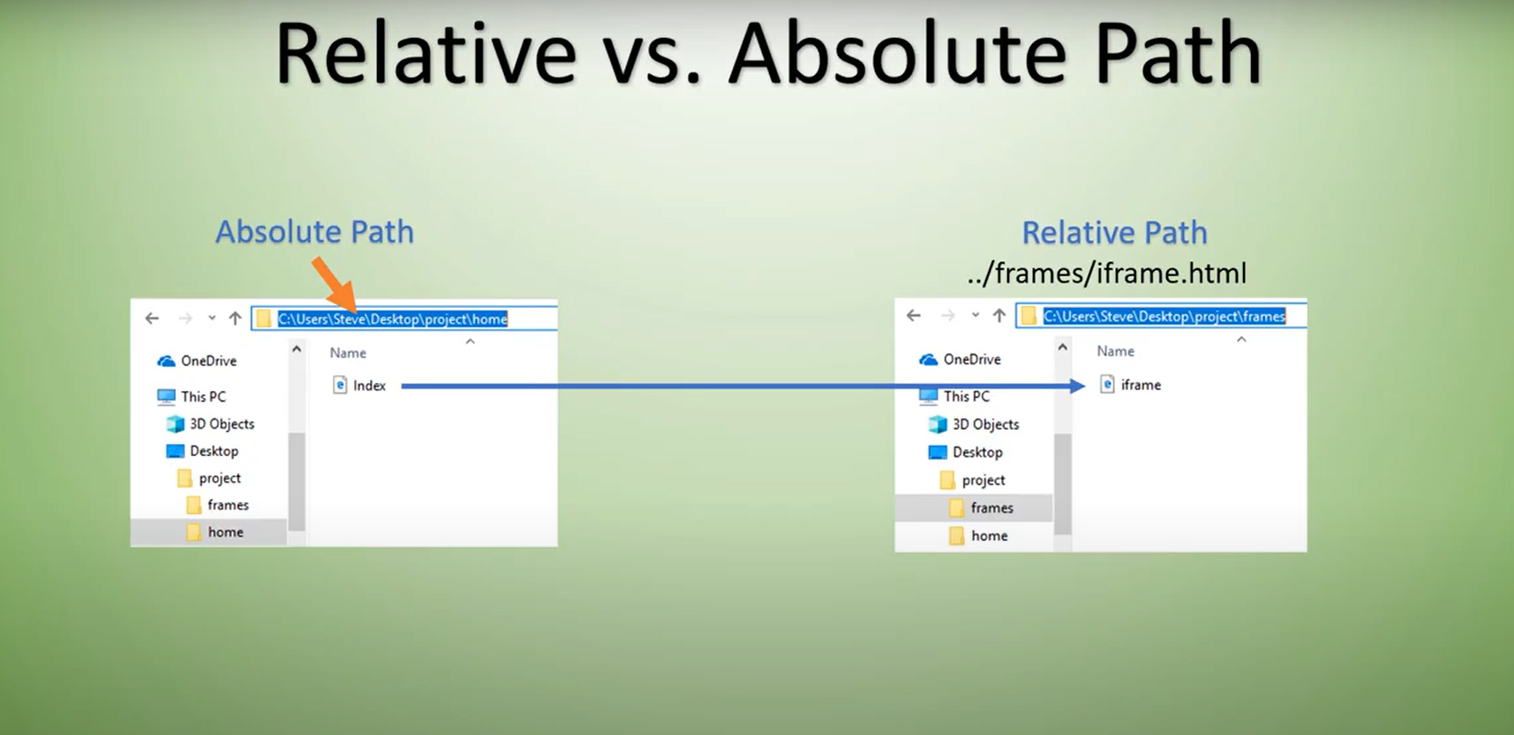

Slide 6
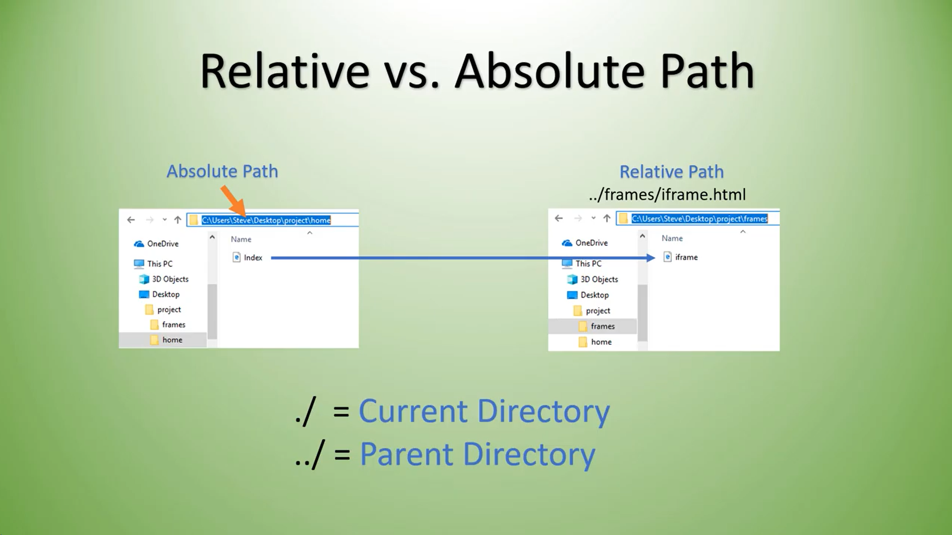

Slide 7

